Slide 1





001
ФИНАНСОВЫЙ ОРГАНАЙЗЕР
ПРОЕКТ PYQT
АВТОР: НАЗМИЕВ РАМАЗАН
УРОК ОБЩЕСТВОЗНАНИЯ | СШ №7

Slide 2
002
Финансовый органайзер - это приложение для учёта и контроля личных финансов или финансов небольшого коллектива на определенном счете.
Также в приложении присутствуют полезные инструменты для финансов. Например, конвертер валют.
О ПРИЛОЖЕНИИ

Slide 3
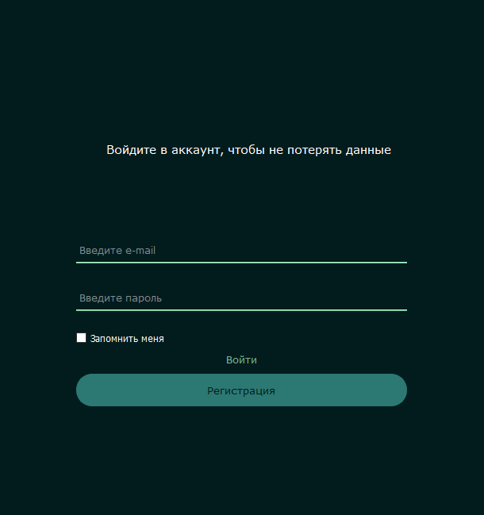
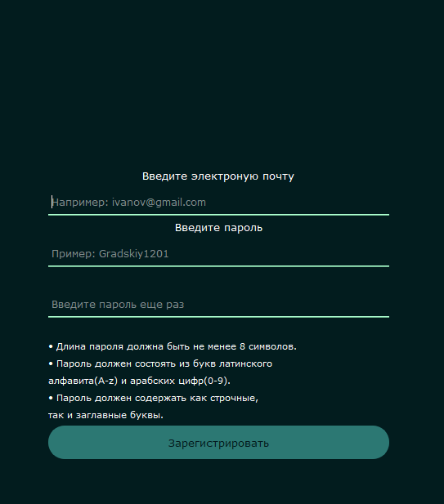
003
АВТОРИЗАЦИЯ
РЕГИСТРАЦИЯ

Slide 4
004
СОХРАНЕНИЕ ДАННЫХ ДЛЯ ВХОДА В АККАУНТ
С использованием СУБД SQLite
После проверки введенных данных в окне регистрации заранее придуманных валидаторов они вносятся в таблицу базы данных. Пароль, естественно, подвергается хешированию.
Данные в самом аккаунте(счет, расходы, доходы и т.п.) хранятсся в отдельной таблице.

Slide 5
ПОЛЕЗНЫЕ ИНСТРУМЕНТЫ

Slide 6
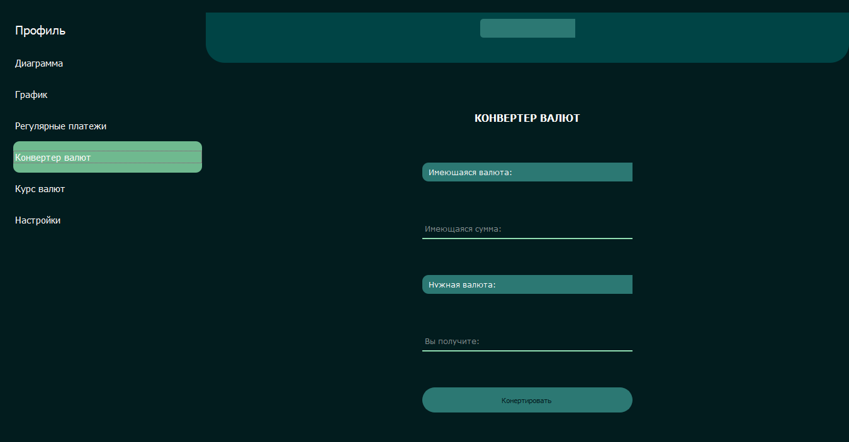
КОНВЕРТЕР ВАЛЮТ

Slide 7
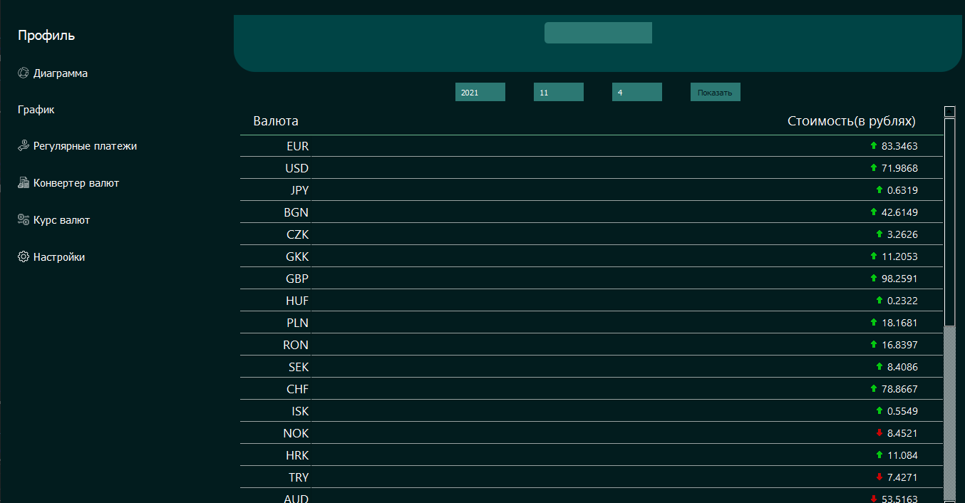
КУРС ВАЛЮТ

Slide 8
ДИАГРАММА РАСХОДОВ И ДОХОДОВ

Slide 9
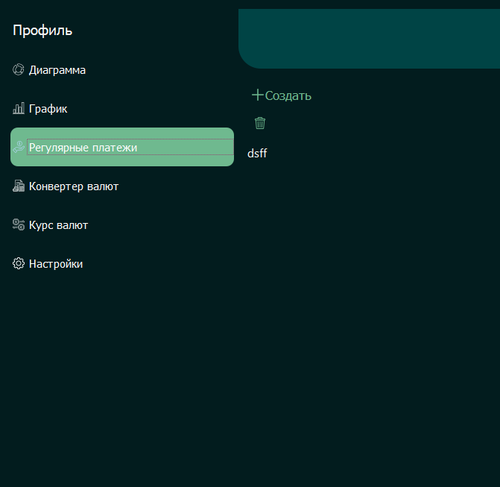
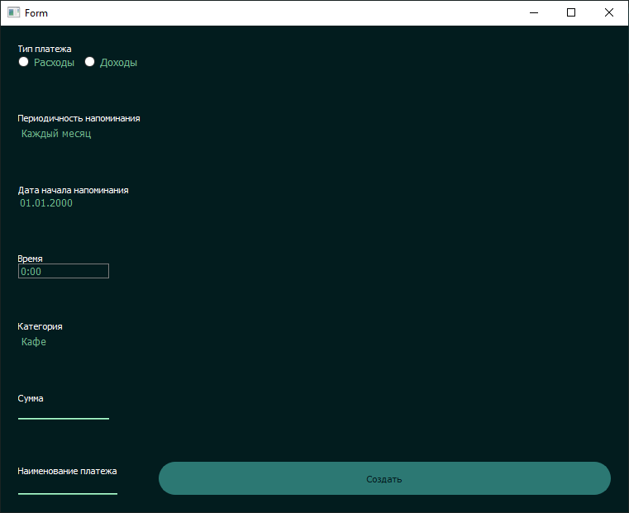
РЕГУЛЯРНЫЕ ПЛАТЕЖИ

Slide 10








СПАСИБО ЗА ВНИМАНИЕ

